Slide 1
实现中华民族伟大复兴
就是中华民族近代以来最伟大的梦想

Slide 2
目
1
概念阐释
4
宣传教育
录
国家富强、民族振兴、人民幸福
2
实现举措
5
发展历程
3
基本路线
6
实现目标

Slide 3
1
概念阐释
中国共产党以马克思列宁主义、毛泽东思想、邓小平理论、“三个代表”重要思想和科学发展观作为自己的行动指南。
https://www.ypppt.com/

Slide 4
1
概念阐释
中国梦，是中国共产党第十八次全国代表大会召开以来，习近平总书记所提出的重要指导思想和重要执政理念，正式提出于2012年11月29日。习总书记把“中国梦”定义为“实现中华民族伟大复兴，就是中华民族近代以来最伟大梦想”，并且表示这个梦“一定能实现”。“中国梦”的核心目标也可以概括为“两个一百年”的目标，也就是：到2021年中国共产党成立100周年和2049年中华人民共和国成立100周年时，逐步并最终顺利实现中华民族的伟大复兴，具体表现是国家富强、民族振兴、人民幸福，实现途径是走中国特色的社会主义道路、坚持中国特色社会主义理论体系、弘扬民族精神、凝聚中国力量，实施手段是政治、经济、文化、社会、生态文明五位一体建设。

Slide 5
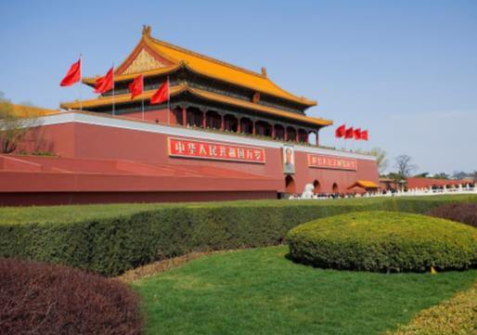
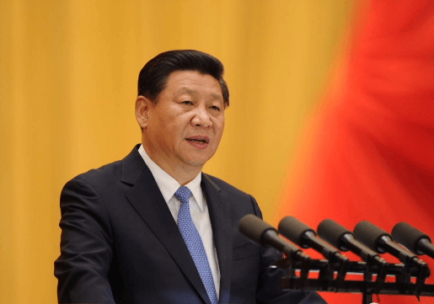
1
概念阐释
2017年10月18日，习近平同志在十九大报告中指出，实现中华民族伟大复兴是近代以来中华民族最伟大的梦想。中国共产党一经成立，就把实现共产主义作为党的最高理想和最终目标，义无反顾肩负起实现中华民族伟大复兴的历史使命，团结带领人民进行了艰苦卓绝的斗争，谱写了气吞山河的壮丽史诗。习近平指出，实现伟大梦想，必须进行伟大斗争；必须建设伟大工程；必须推进伟大事业。

Slide 6
1
概念阐释
指定群体：2013年3月习近平在接受金砖国家媒体联合采访时谈到，中国人民发自内心地拥护实现中国梦，因为中国梦首先是14亿中国人民的共同梦想。
中国梦的特色：中国梦的最大特点就是把国家、民族和个人作为一个命运的共同体，把国家利益、民族利益和每个人的具体利益都紧紧地联系在一起。
梦想系列：自2012年11月推出中国梦后，全国各地纷纷作出响应，相继推出了行业梦与各地的地方梦，掀起了梦想热潮。梦想系列分别有：强国梦、强军梦、体育强国梦、中国航天梦、中国航母梦、河南梦、四川梦、贵州梦、湖北梦、湖南梦、重庆梦、吉林梦、广东梦、江苏梦、江西梦、云南梦、陕西梦、甘肃梦等等。
实现路径：2013年3月17日上午9时20分许，十二届全国人大一次会议闭幕会上，新当选的中华人民共和国主席习近平坚定表示：“实现中国梦必须走中国道路，必须弘扬中国精神，必须凝聚中国力量”。

Slide 7
2
实现举措
中国共产党以马克思列宁主义、毛泽东思想、邓小平理论、“三个代表”重要思想和科学发展观作为自己的行动指南。

Slide 8
2
实现举措
1
2
3
增强学习意识，提高素质能力。学习影响着一个国家的发展走向，决定着一个政党的荣辱兴衰。
坚定理想信念，强化为民服务意识。全心全意为人民服务是中国共产党的根本宗旨，是共产党员一切行动的出发点和归宿。
树立实干精神，发挥先锋模范作用。空谈误国，实干兴邦。

Slide 9
3
基本路线
中国共产党以马克思列宁主义、毛泽东思想、邓小平理论、“三个代表”重要思想和科学发展观作为自己的行动指南。
Notes:
https://www.ypppt.com/

Slide 10
3
基本路线
全面把握群众路线与实现中国梦的内在联系：群众路线体现了党伟大的中国梦、人民梦！伟大的中国梦、人民梦！的性质与宗旨，是党的根本工作路线、工作方法和宝贵经验总结。中国梦是凝聚全党全国各族人民团结奋斗的一面旗帜，深刻领会和把握中国梦的精神实质，要求我们深化对党的群众路线的认识。党的群众路线，是马克思主义群众观的一座丰碑，也是我党发展马克思主义群众观的一大创举。随着中国革命和建设实践的不断推进，群众路线的内涵不断丰富，党对群众路线的认识不断深化。

Slide 11
3
基本路线
必经之路
实现中华民族伟大复兴的中国梦，是近代以来国人的理想和追求，而其关键在于选择正确的发展道路。习近平总书记在参观《复兴之路》展览后强调：改革开放以来，我们总结历史经验，不断艰辛探索，终于找到了实现中华民族伟大复兴的正确道路，取得了举世瞩目的成果。这条道路就是中国特色社会主义。在2013年的全国人大会议闭幕会上，习近平主席重申：“实现中国梦必须走中国道路。这就是中国特色社会主义道路。”
强军之梦
习近平总书记在参观《复兴之路》展览时关于实现民族复兴是中华民族近代以来最伟大梦想的深情解读，在会见驻穗部队领导干部时关于“中国梦”是强国梦也是强军梦的深邃阐释，凝聚了几代中国人的共同夙愿，体现了中华民族和中国人民的整体利益，奏响了中国的发展强大不可逆转的时代强音，带给中国人特别是当代中国军人深刻的启迪和极大的激励。

Slide 12
4
宣传教育
中国共产党以马克思列宁主义、毛泽东思想、邓小平理论、“三个代表”重要思想和科学发展观作为自己的行动指南。

Slide 13
4
宣传教育
教育要求
中宣部、教育部、共青团中央2013年04月在京召开深化中国梦宣传教育座谈会上， 刘云山说：“深化中国梦的宣传教育，要同中国特色社会主义宣传教育结合起来，同社会主义核心价值体系建设结合起来，同做好当前各项工作结合起来，引导人们坚定理想信念、构筑精神支柱，积极投身实现中国梦的生动实践。
宣传意义
组织开展广泛深入的中国梦宣传教育，是推动中国梦伟大实践的重要途径，也是宣传思想文化战线义不容辞的使命和责任。切实加强对中国梦重大意义和精神实质的学习宣传，坚持用这一新的重大战略思想武装头脑，指导工作，推动实践，引导各界群众把个人梦融入民族梦，以“我的梦”托起中国梦。
推广对策
精读细研，学深学透，在准确把握中国梦的精神实质中扩大认知认同。把中国梦的宣传教育纳入各级党委（党组）中心组学习计划和党校、行政学院干部培训课程。加强宣传，营造氛围，在全社会凝聚形成共筑梦想的强大合力。组织各类媒体，全方位展开宣传报道。

Slide 14
5
发展历程
中国共产党以马克思列宁主义、毛泽东思想、邓小平理论、“三个代表”重要思想和科学发展观作为自己的行动指南。

Slide 15
5
发展历程
从1840年起，中华民族为实现中国梦，整整走过了109年，才迈出了赢得民族独立、人民解放的第一步。在这一百余年的前80年间，中国人民始终在黑暗中探索。只有中国共产党的诞生和奋斗，才把中国从黑暗引向了光明。在整个中国革命中，中国共产党为了实现“中国梦”牺牲了数百万优秀党员，中华民族牺牲了上千万英雄儿女，英烈们的鲜血染红了五星红旗。对于这段历史、对于为这段历史而献身的先烈，中国人要永远铭记。
从新中国成立之日起，我们正在为实现“中国梦”经历着第二个一百年。在这第二个一百年，我们经历过近30年的建设、探索与曲折，以党的十一届三中全会为起点，走上了中国特色社会主义康庄大道。在我们的前面，还有36年的新征程，将要达到两个一百年的奋斗目标，即在中国共产党成立一百年时全面建成小康社会，在新中国成立一百年时建成富强民主文明和谐的社会主义现代化国家。
党的十八大最重要的历史性贡献，就是提出了凝聚党心、体现民意的行动纲领，推举出带领全国各族人民继续前进的新一届中央领导集体。这个行动纲领概括起来，就是要以马克思列宁主义、毛泽东思想、邓小平理论、“三个代表”重要思想、科学发展观为指导思想，坚定不移地坚持中国特色社会主义道路、理论体系、制度，为全面建成小康社会而奋斗。为此，必须做到夺取中国特色社会主义新胜利的八项基本要求。

Slide 16
6
实现目标
中国共产党以马克思列宁主义、毛泽东思想、邓小平理论、“三个代表”重要思想和科学发展观作为自己的行动指南。

Slide 17
6
实现目标
一是两个百年的发展战略。即中国共产党成立一百年时全面建成小康社会，新中国成立一百年时建成富强民主文明和谐的社会主义现代化国家。
二是中华民族在历史上的兴盛状况。中华民族是个有着几千年历史的伟大民族。而在这其中汉民族早自秦汉就进入盛世。作为其载体的古代中国曾以世界上头号富强大国“独领风骚”达1500年之久。

Slide 18
10000+套精品PPT模板全部免费下载
PPT营
www.pptying.com
Notes:
模板来自于 https://www.pptying.com 【PPT营】

